Slide 1
Free Kanji Material 無料漢字教材 kanji0223-0226 新城直樹
本漢字教材は個人、法人、商用、非商用問わず無料でご利用頂けます。
ただし，一部の画像ファイルはクリエイティブ・コモンズ・ライセンスに基づいて利用していますので，例えば，ご自身で加工・編集したものを公開・配布する場合は自己責任で条件をお守りください。
書き順のGIFファイルは全て新城が作成したものです。書き順のGIFファイルを編集・加工するために編集用ファイルがほしいという方はご連絡ください（RealPaintで作成しましたので，rliファイルをお渡しします）。

Slide 2

本教材は，下記のPRQMakerの語彙リスト（1006kanji_VocabularyList.xlsx）に基づき作成しています。
http://isu.skr.u-ryukyu.ac.jp/staff/arashiro/

Slide 3

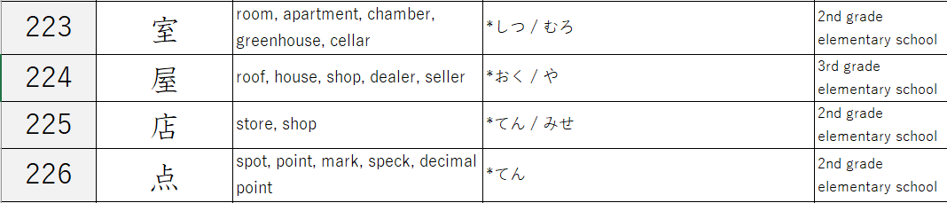

Slide 4
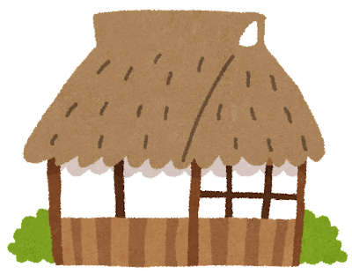

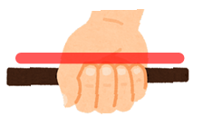
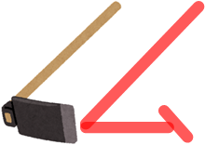



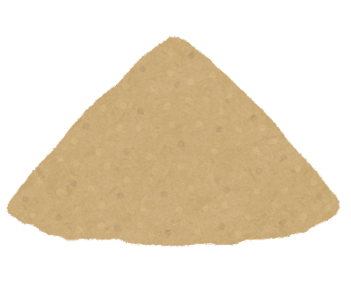


radical
“house”
People arrived at the best site for cultivation, and then they leveled the land with the hoes.
  apartment house built on cultivated land
  apartment, room
hoe
earth mound

Slide 5
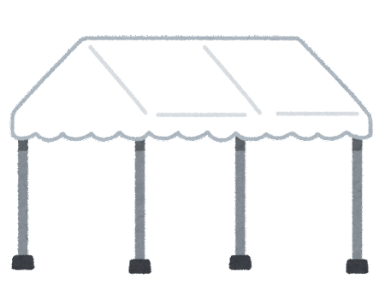

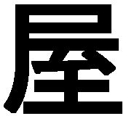
People arrived at the best site for cultivation, and then they leveled the land with the hoes.
  working tent built on cultivated land
  stall with only roof, roof, shop, house
tent
hoe
earth mound

Slide 6
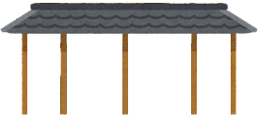

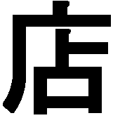
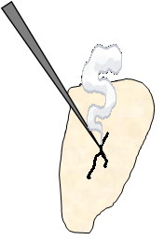

work area
cracks
fortune-telling shop
→ shop
Oracle bone
Burning-hot metal stick
(arrow)
Oracle bone
(animal bone)
the cracks（卜） were used to predict omen

Slide 7
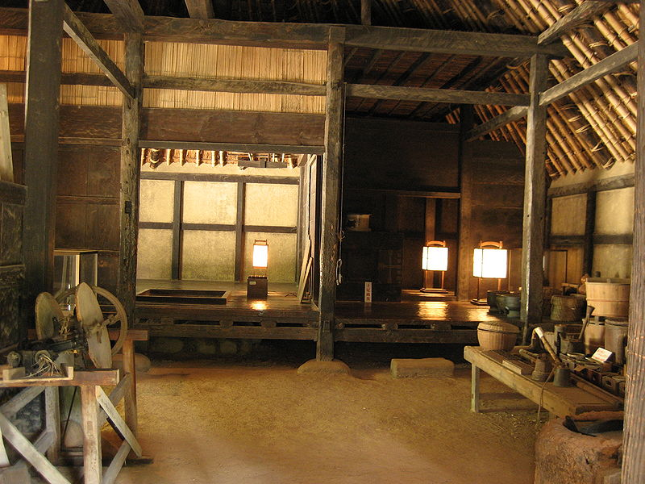
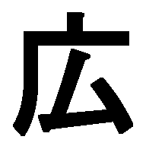
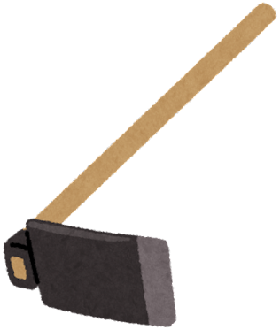
https://commons.wikimedia.org/wiki/File:Hakogike_house10.jpg
No machine-readable author provided. S kitahashi assumed (based on copyright claims)., CC BY-SA 3.0, via Wikimedia Commons
a work area with a roof
a place to work and to store many farm tools
a large space
spacious, broad, wide
hoe

Slide 8




Oracle bone
(animal bone)
Burning-hot metal stick
(arrow)
the moon
the cracks（卜） were used to predict omen
divination
Divination by the phases and movements of the Moon
→ outside divination → outside

Slide 9

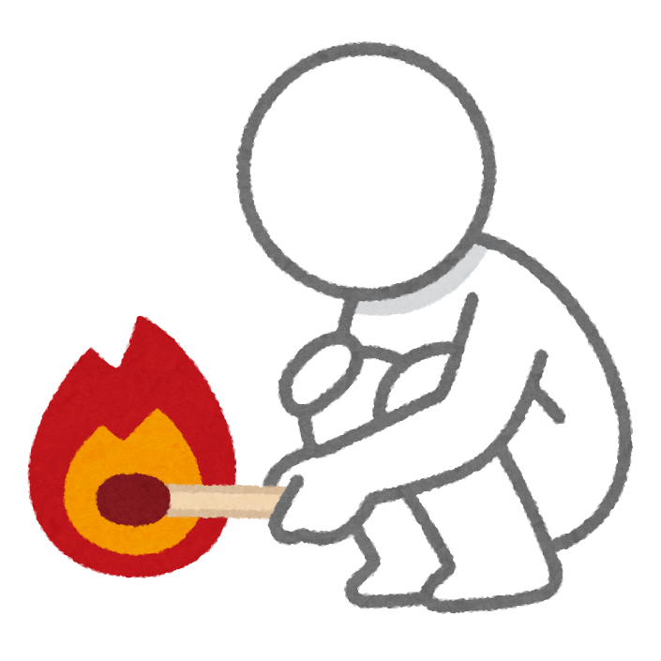
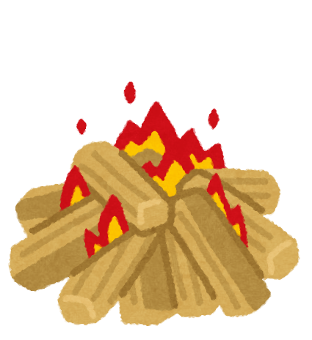


Burning-hot metal stick
(arrow)
Oracle bone
(animal bone)
the cracks（卜） were used to predict omen
to light the wood for the fortune-telling
to light
cracks
fireball
period mark, point, spot
Oracle bone
firewood

